Slide 1
REVIEW MATERI keperawatan anak
HOSPITALISASI, IMUNISASI, MTBS

Slide 2
DEFINISI
HOSPITALISASI
Proses yang karena suatu alasan yang berencana/keadaaan darurat atau trauma yg mengharuskan anak dirawat di rumah sakit (Ball & Bindler, 2003).
Perasaan yg sering muncul pd anak : cemas, marah,sedih, takut & rasa bersalah (Wong, 2000).
Bila anak stress → org tua jg mjd stress & akan membuat stress anak semakin meningkat

Slide 3
STRESSOR HOSPITALISASI
(Hockenberry & Wilson, 2007)
Perpisahan dengan orangtua
Takut karena sesuatu yang tidak
diketahui
STRESSOR
Kehilangan kontrol & otonomi
Injuri pada tubuh → tidak nyaman,
nyeri & mutilasi
Takut akan kematian

Slide 4
Reaksi anak saat hospitalisasi dipengaruhi oleh: (Hockenberry & Wilson, 2007)
1
Usia perkembangan anak
Pengalaman yang lalu tentang sakit,
perpisahan dan hospitalisasi
2
3
Keterampilan koping
4
Diagnosis penyakit
5
Support system

Slide 5

1. Masa Bayi ( 0 sampai 1 tahun )
Reaksi anak saat hospitalisasi
Masalah utama adalah dampak dari perpisahan
↓
Ggn pembentukan rasa percaya & kasih sayang.
Anak usia > 6 bln : stranger anxiety ( cemas bila berhadapan dgn org yg tdk dikenalnya & cemas karena perpisahan ).
Reaksi yg muncul : menangis, marah & banyak melakukan gerak sbg sikap stranger anxiety dan ekspresi wajah yg tdk menyenangkan.

Slide 6

2. Masa Todler ( 1 sampai 3 tahun )
Bereaksi sesuai dengan sumber stress
Sumber stressor:
perpisahan, pembatasan gerak, perlukaan
Respon perilaku :
      1). Tahap protes . Perilaku ; menangis kuat, menjerit memanggil orangtua atau menolak perhatian yg diberikan oranglain.

Slide 7
    2) Tahap despair (putus asa ): perilaku ; tangisan berkurang, anak tidak aktif, kurang menunjukkan minat untuk bermain dan makan, sedih serta apatis.
    3).Tahap detachment : secara samar mulai menerima perpisahan, membina hubungan yg dangkal & anak mulai terlihat menyukai lingkungannya.

Slide 8
3. Masa prasekolah (3 sampai 6 tahun)
Hospitalisasi memaksa anak utk berpisah dari lingkungan yg dirasakan aman, penuh kasih sayang & menyenangkan yaitu :
- lingkungan rumah
- permainan
- teman sepermainan.
Reaksi terhadap perpisahan : menolak makan, sering bertanya, menangis walaupun secara perlahan & tdk kooperatif thd petugas kes.

Slide 9
Anak merasa kehilangan kontrol terhadap dirinya.
Anak merasa kehilangan kekuatan dirinya.
Anak mempunyai persepsi sbg hukuman shg anak merasa malu, bersalah atau takut.
Takut thd tindakan & prosedur yg mengancam integritas tubuhnya.
Respon : reaksi agresif dgn marah & berontak, ekspresi verbal mengucapkan kata-kata marah, tdk mau bekerja sama dgn perawat & ketergantungan pada orangtua.

Slide 10
4. Masa sekolah (6 sampai 12 tahun)
Anak cemas berpisah dgn keluarga & terutama kelompok sosialnya.
Adanya pembatasan aktifitas → anak merasa kehilangan kontrol.
Kehilangan kontrol berdampak :
- pada perubahan peran dalam keluarga
- kehilangan kelompok sosialnya
- perasaan takut mati & adanya kelemahan fisik

Slide 11
Reaksi thd perlukaan atau rasa nyeri : ditunjukkan dgn ekspresi baik secara verbal atau non verbal krn akan sdh dpt mengkomunikasikannya.
Anak dpt mengontrol perilakunya jika merasa nyeri dgn menggigit bibir atau memegang sesuatu dgn erat.

Slide 12
5. Masa Remaja (12 sampai 18 tahun)
Hospitalisasi menimbulkan perasaan cemas karena berpisah dgn teman sebayanya.
Pembatasan aktivitas mengakibatkan anak remaja kehilangan kontrol & menjadi bergantung pada keluarga atau petugas kes.
Reaksi yg muncul : menolak perawatan / tindakan yg dilakukan padanya, tdk kooperatif dgn petugas kes atau menarik diri atau menolak kehadiran oranglain.

Slide 13
Dx Keperawatan yang MUNCUL
Nyeri
Hipertermi
Diare
Mual
Ansietas
Inefektif mekanisme koping

Slide 14
Intervensi dampak hospitalisasi
rooming in
partisipasi orang tua dan keluarga
ruang perawatan seperti suasana rumah
meminimalkan tindakan invasif
penjelasan secara konkrit mulai anak usia pra sekolah
fasilitasi teman sebaya untuk berkunjung dan memberikan kesempatan sosialisasi

Slide 15
MTBS
(MANAJEMEN TERPADU BALITA SAKIT)

Slide 16
SASARAN MTBS
Kelompok bayi < 2 bln
Sasaran ( Balita 0-5 tahun)
Kelompok usia 2bln- 5 thn

Slide 17
PROSES MTBS
Penilaian
Klasifikasi Penyakit
Identifikasi tindakan
Pengobatan
Konseling
Pelayanan tindak lanjut

Slide 18
Penatalaksanaan Balita usia 2 bulan s/d 5 tahun
Memeriksa tanda bahaya umum
Apakah anak bisa minum/ menetek?
Apakah anak selalu memuntahkan semua makanan?
Apakah anak kejang?
Apakah anak letargis/ tidak sadar?
Tanyakan keluhan utama
Apakah anak batuk/ sukar bernafas?
Apakah anak menderita diare?
Apakah anak demam?
Apakah anak mempunyai masalah telinga?
Periksa Status Gizi dan Anemia
Identifikasi/ Klasifikasi Masalah dan Penatalaksanaan

Slide 19
Penatalaksanaan Balita usia 1 hari s/d 2 bulan
Memeriksa tanda bahaya umum
Apakah anak kejang?
Apakah anak mengalami gangguan nafas?
Apakah terdapat Hipotermi
Apakah terdapat kemungkinan infeksi bakteri
Apakah terdapat ikterus?
Apakah terdapat gangguan saluran cerna?
Apakah Bayi Diare?
Apakah Berat Badan rendah/ ada masalah pemberian ASI?
Identifikasi/ Klasifikasi Masalah dan Penatalaksanaan
Perlu dirujuk segera
Perlu dirujuk segera tetapi tdk memungkinkan
Tidak perlu dirujuk
Konseling Ibu

Slide 20
LIHAT BUKU BAGAN MTBS

Slide 21
imunisasi

Slide 22
definisi
Imunisasi adalah suatu cara untuk meningkatkan kekebalan seseorang secara aktif terhadap suatu antigen, sehingga bila kelak ia terpajan pada antigen yang serupa, tidak terjadi penyakit
AKTIF (VAKSIN/ antigen yang dilemahkan)
PASIF (Pemberian Ig dr poses infeksi)

Slide 23
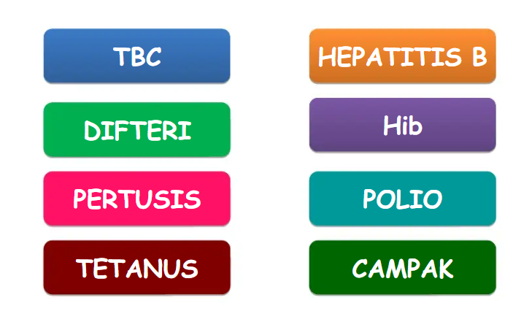
Penyakit yang dapat dicegah dengan imunisasi

Slide 24
√ x
Kapan harus menunda imunisasi??
Demam ringan, kurang dari 38 derajat Celcius
Infeksi telinga atau otitis media
Diare ringan
Batuk atau pilek
Sedang mengonsumsi antibiotik
Sakit Kronis
Demam tinggi
Alergi yang parah
Penurunan kekebalan tubuh

Slide 25
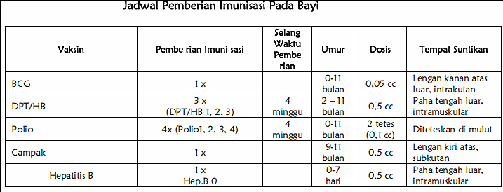

Slide 26
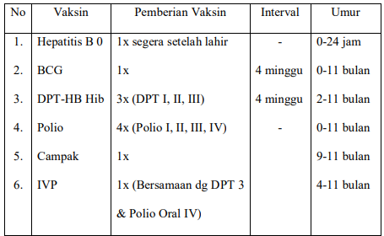

Slide 27
Efek imunisasi
Jenis Imunisasi | Efek samping
Hepatitis B | Nyeri pada area injeksi, bengkak
BCG | Parut pada area injeksi, pembesaran kelenjar di leher atau ketiak
DPT-HIB-HB | Demam, bengkak dan kemerahan pada area injeksi
Polio | -
Campak | Demam bisa sampai tiga hari, skin rush bisa sampai 14 hari

Slide 28
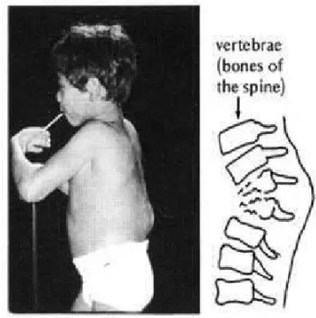
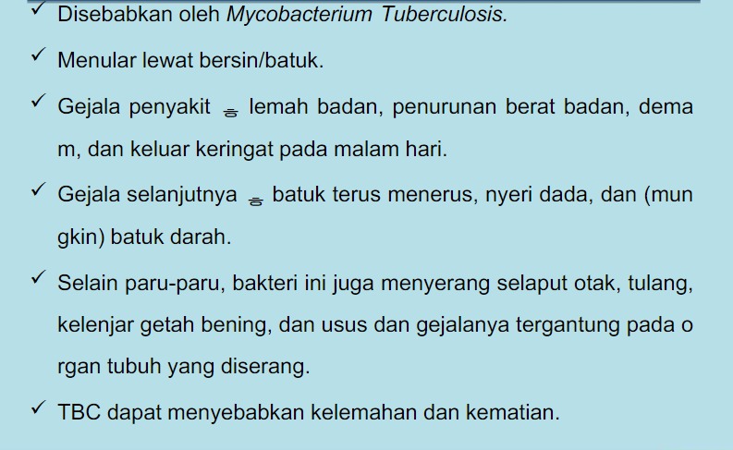

TBC

Slide 29
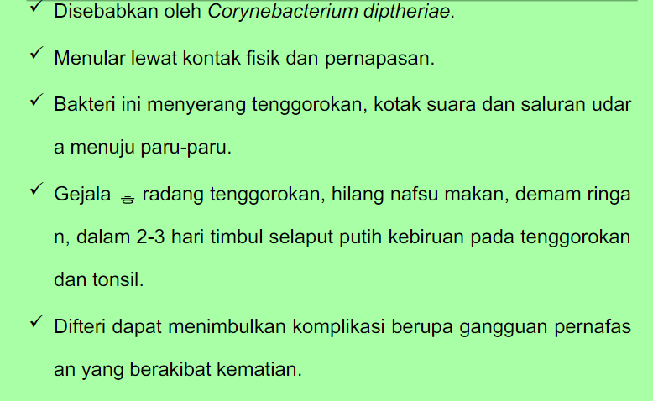
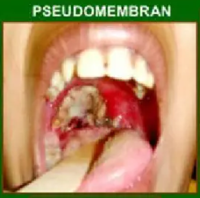
DIFTERI

Slide 30
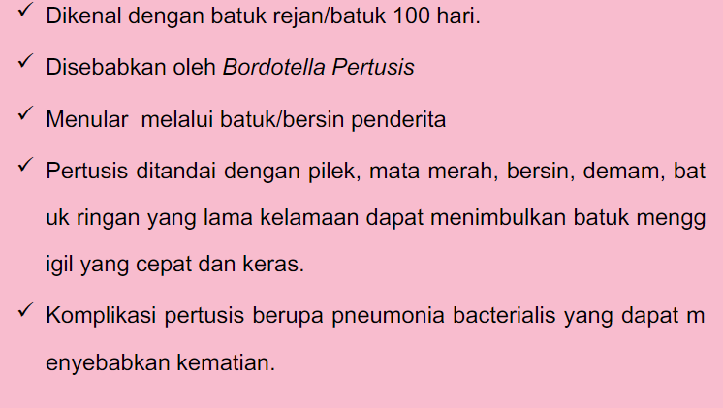
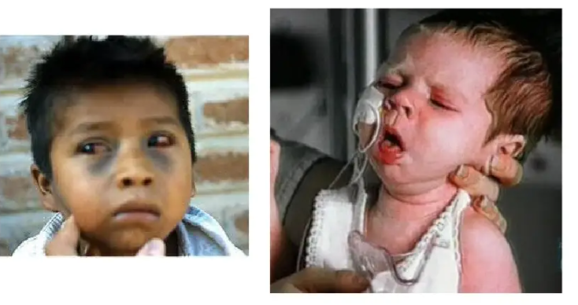
PERTUSIS

Slide 31
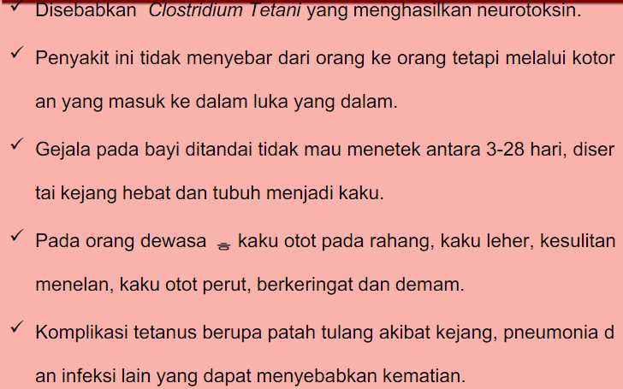
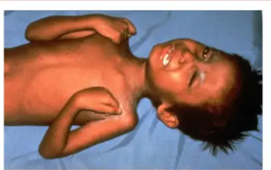
TETANUS

Slide 32
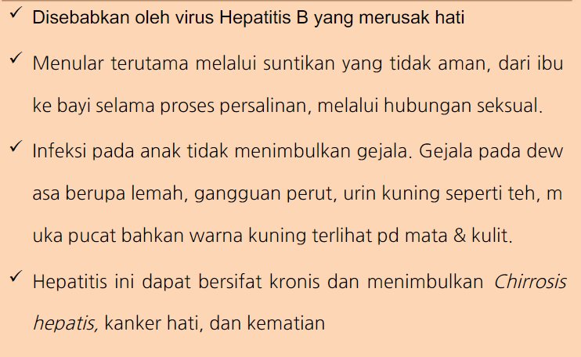
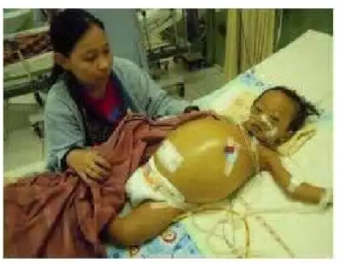
HEPATITIS B

Slide 33
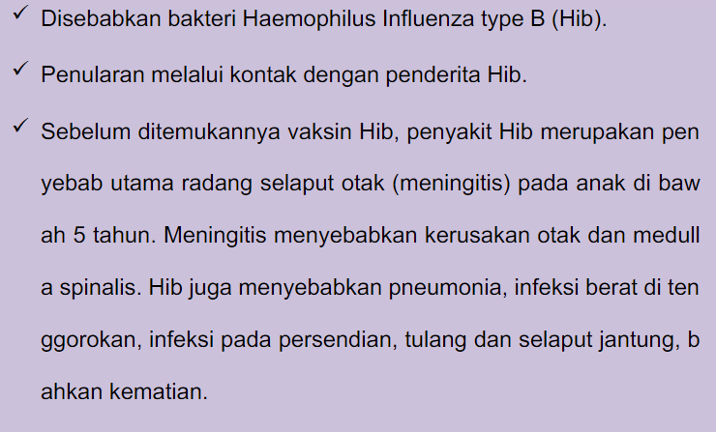
HIB

Slide 34
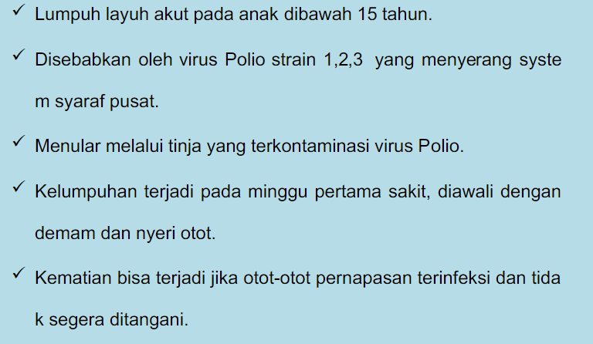
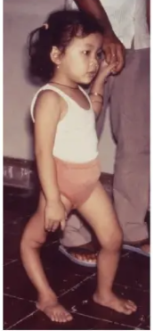
POLIO

Slide 35
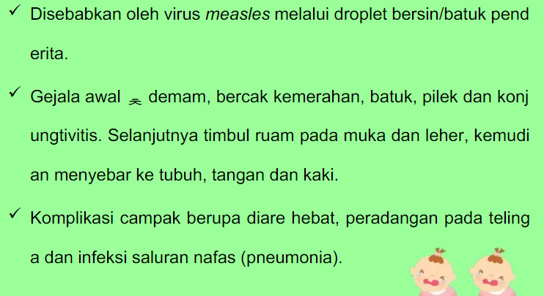
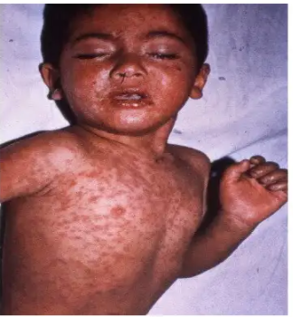
CAMPAK

Slide 36
Pengkajian
Keluhan utama : demam/nyeri
Riwayat kesehatan terdahulu
Pra,intra, post natal
Riwayat imunisasi sebelumnya
Antopometri
TTV
Pemfis

Slide 37
Dx Keperawatan yang muncul
Hipertermi
Nyeri akut
Keterlambatan tumbuh kembang
Ansietas
Kurang pengetahuan

Slide 38
PRINSIP-PRINSIP DALAM ETIKA KEPERAWATAN
AUTONOMI
Autonomi berarti kemampuan untuk menentukan sendiri atau mengatur diri sendiri, berarti menghargai manusia sehingga harapannya perawat memperlakukan mereka sebagai seseorang yang mempunyai harga diri dan martabat serta mampu menentukan sesuatu bagi dirinya.
BENEFISIENCE
Merupakan prinsip untuk melakukan yang baik dan tidak merugikan pasien atau tidak menimbulkan bahaya bagi pasien

Slide 39
JUSTICE
Merupakan prinsip untuk bertindak adil bagi semua individu, setiap individu mendapat perlakuan dan tindakan yang sama. Tindakan yang sama tidak selalu identik tetapi dalam hal ini persamaan berarti mempunyai kontribusi yang relatif sama untuk kebaikan hidup seseorang
VERACITY
Merupakan prinsip moral dimana kita mempunyai suatu kewajiban untuk mengatakan yang sebenarnya atau tidak membohongi orang lain / pasien. Kewajiban untuk mengatakan yang sebenarnya didasarkan atau penghargaan terhadap otonomi seseorang dan mereka berhak untuk diberi tahu tentang hal yang sebenarnya

Slide 40
Menepati janji (Fidelity)
Prinsip fidelity dibutuhkan individu untuk menghargai janji dan komitmennya terhadap orang lain. Perawat setia pada komitmennya dan menepati janji serta menyimpan rahasia klien. Kesetiaan, menggambarkan kepatuhan perawat terhadap kode etik yang menyatakan bahwa tanggung jawab dasar dari perawat adalah untuk meningkatkan kesehatan, mencegah penyakit, memulihkan kesehatan dan meminimalkan penderitaan.

Slide 41
Karahasiaan (Confidentiality)
Aturan dalam prinsip kerahasiaan adalah menjaga privasi (informasi) klien. Segala sesuatu yang terdapat dalam dokumen catatan kesehatan klien hanya boleh dibaca dalam rangka pengobatan klien. Tidak ada seorang pun dapat memperoleh informasi tersebut kecuali jika diijinkan oleh klien dengan bukti persetujuan. Diskusi tentang klien diluar area pelayanan, menyampaikan pada teman atau keluarga tentang klien dengan tenaga kesehatan lain harus dihindari.

Slide 42
Tidak merugikan (Nonmaleficience)
Prinsip ini berarti tidak menimbulkan bahaya/cedera fisik dan psikologis pada klien

